Slide 1
화면, 음성 공유 회의 노트
2011106034 신준범
2014122048 김영진
2014122221 이주용

Slide 2
기획의도
개요 및 추진 방향
시나리오
Wire frame

Slide 3
기획의도
개개인이 직접 만나 회의를 진행할 수 없는 상황
(영상)통화나 메시지만으로 내용 전달이 힘든 상황
원거리에서 효율적인 회의 진행을 하고 싶을 때

Slide 4
개요 및 추진 방향
화면을 공유할 수 있는 시스템을 만든다
음성을 공유할 수 있는 시스템을 만든다
화면을 녹화할 수 있는 시스템을 만든다
화면 자체를 저장할 수 있는 시스템을 만든다

Slide 5
시나리오
방을 만든다
초대를 한다
사람이 모인다
글씨(그림)를 쓰거나 구두 대화를 진행한다
녹화나 캡쳐를 원할 경우 버튼을 누른다
도중에 나가기를 원할 경우 나가기 버튼을 누른다
동시에 한 화면을 공유하며 회의 또는 설명을 진행한다

Slide 6
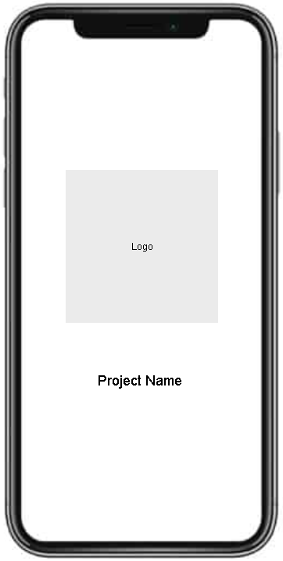
Wire frame

Slide 7
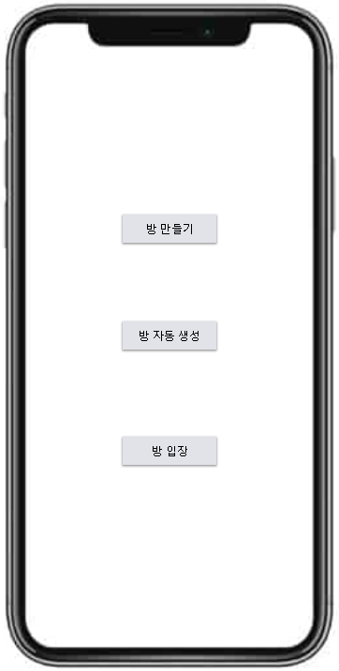

Slide 8
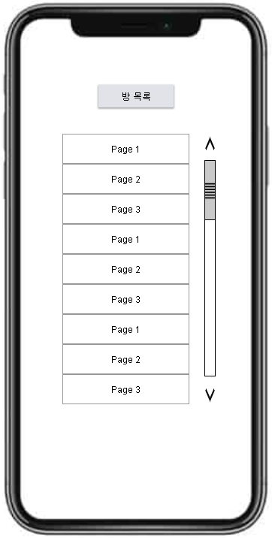

Slide 9
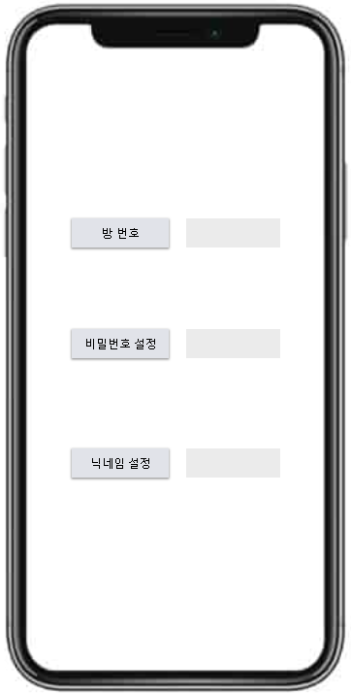

Slide 10
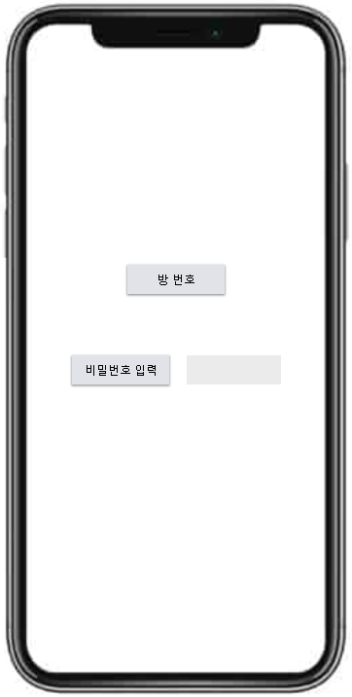

Slide 11


Slide 12
